Slide 1
覚えよ、忘れてはならない
聖書研究ガイド 2021年第4期 10課 12月4日

Slide 2
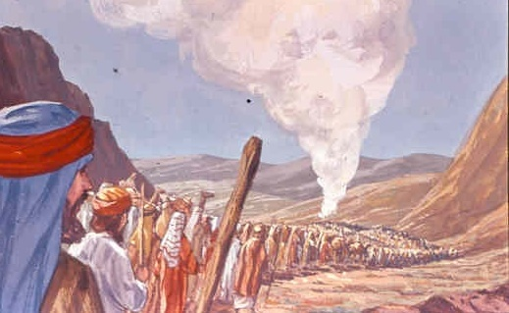
私たちは忘れがちです。物事がうまくいっている ときの悪い時期を忘れてしまう。私たちは、物事が うまくいかないときの良い時間を忘れてしまいます。どうやって今の自分になったのかを忘れてしまう...。
だからこそ、神は申命記の中で「覚えていること」 と「忘れないこと」を強く主張されたのでしょう。 私たちは何を、なぜ覚えておくべきなのでしょうか？
?
?
?
?
虹を心に留めること
過ぎ去った日々を顧みる事
注意して、・・・忘れず
食べて満足する
奴隷であったことを思い起こしなさい

Slide 3
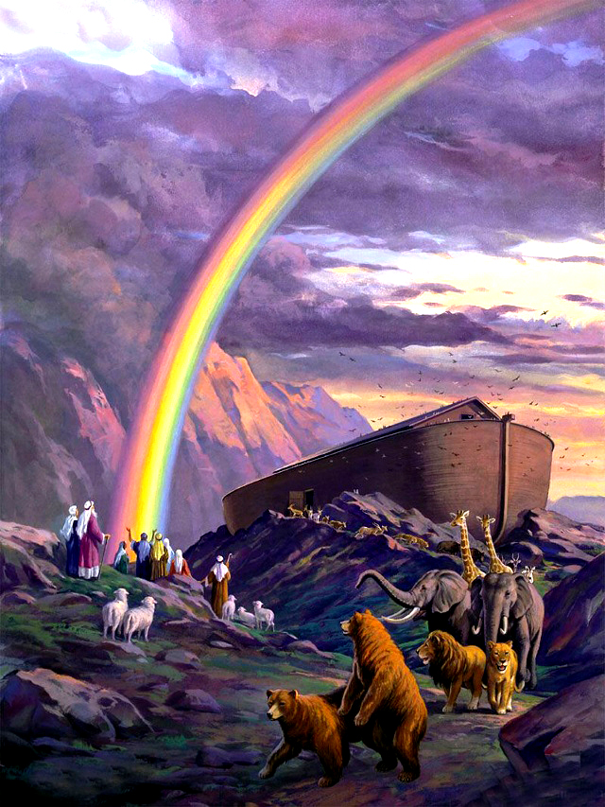
虹を心に留めること
雲の中に虹が現れると、わたしはそれを見て、神と地上のすべての生き物、すべて肉なるものとの間に立てた永遠の契約に心を留める。創世記9:16（新共同訳）
神は記憶力が悪く、約束したことを思い出させるために雲の中に目印が必要なのでしょうか？もちろん、そんなことは ありません。主は、ご自身の契約を決して忘れないことを 私たちに知ってほしいと願っています。主の約束は確かです。
虹を見るときはどうすればいいのでしょうか。
神様の約束を思い出す。
神様の警告を思い出してください。
神が世界に介入したことを忘れないでください。
虹の意味を覚えておけば、この美しい色で空に書かれた神の言葉が確かなものであるという確信を持つことが できるのです。

Slide 4
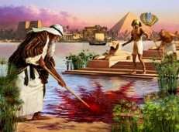
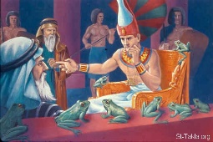
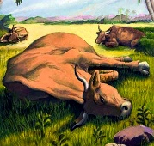
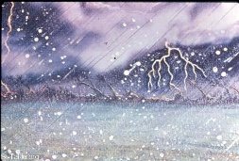
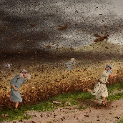
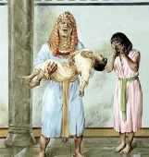
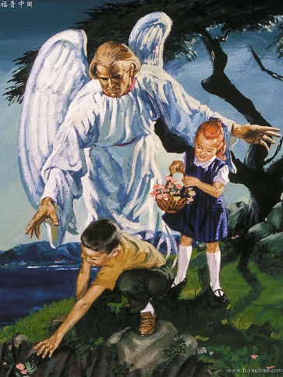
過ぎ去った日々を顧みる事
あなたに先立つ遠い昔、神が地上に人間を創造された最初の時代にさかのぼり、また天の果てから果てまで尋ねてみるがよい。これほど大いなることがかつて起こったであろうか。あるいは、そのようなことを聞いたことがあろうか。申命記4：32（新共同訳）
申命記4:33-38で、モーセは、イスラエルの民（そして私たち全員）が決して忘れてはならない、これまでになかった3つの前兆となる出来事を思い出します。
イスラエルをエジプトから脱出させる ために神が行った 奇跡 （34、37節）。
神が人々に語り かけたときの声（33、36節）。
異邦人の国々を 強力に追放した こと（38節）。
神様が私たちの人生に起こしてくださった奇跡を、なぜ忘れてはいけない のでしょうか。
神様を私たちの 主と認めること（35節、39節）
主に従い、主の 祝福を受ける ために（40節）

Slide 5
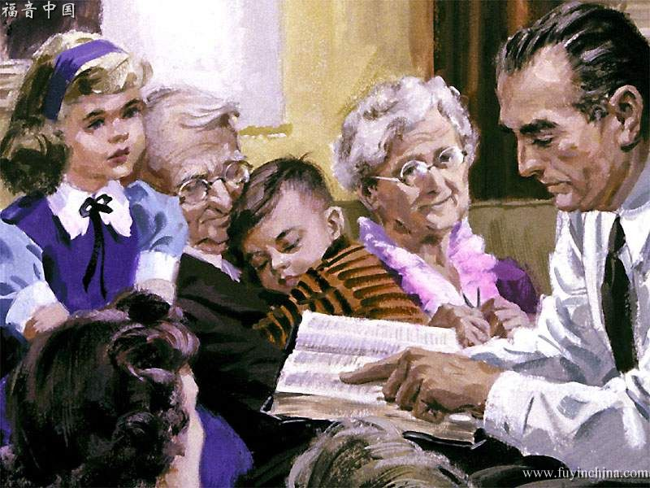
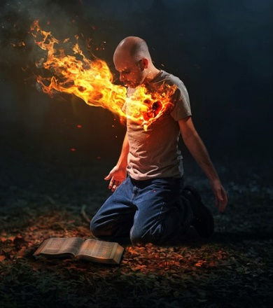
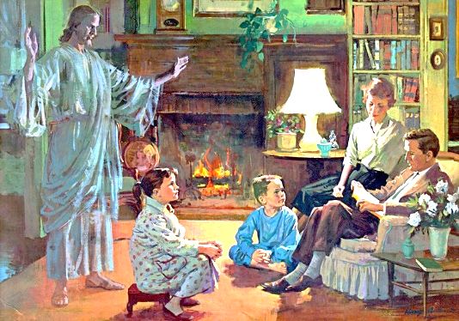
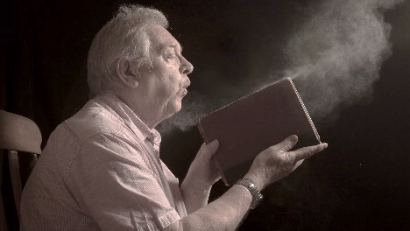
注意して、・・・忘れず
ただひたすら注意してあなた自身に十分気をつけ、目で見たことを忘れず、生涯心から離すことなく、子や孫たちにも語り伝えなさい。申命記4：9（新共同訳）
なぜ、見たこと（つまり、神様が私たちの人生にしてくださったこと）を忘れてはいけない のでしょうか？
神様が私たちの人生に力強く働いてくださると、私たちの心は燃え上がります。私たちは、神のために何でもしたいと思います。しかし、 しばらくすると、その時のことを思い出し、 神との交わりを維持しなければ、神から 離れていくように誘惑されます。
また、モーセは、自分の経験を子孫に伝える ことの大切さを説いています。そうすることで、彼らもまた、信仰を築くための支えを得ることができるのです。

Slide 6
「神が成し遂げられたことを目の当たりにして、私は驚きと、指導者としてのキリストへの信頼で満たされています。主が導いてくださった道を忘れて しまうこと以外には、将来に向けて 何も恐れることはありません。」
E. G. W. (Testimonies to Ministers and Gospel Workers, cp. 3, p. 31)非公式訳

Slide 7
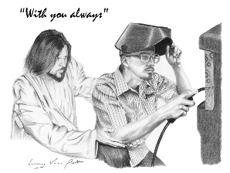
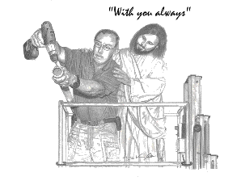
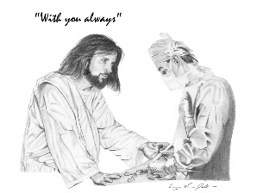
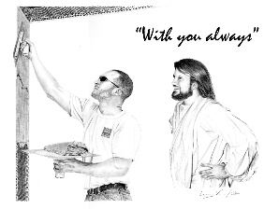
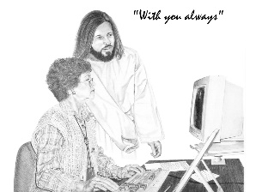
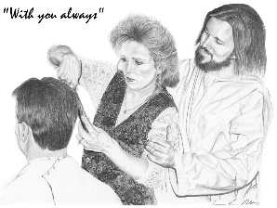
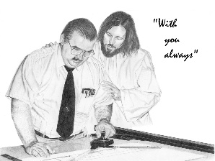
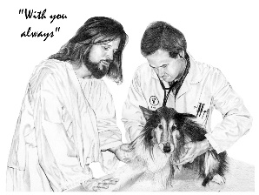
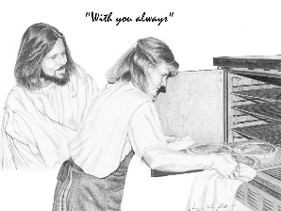
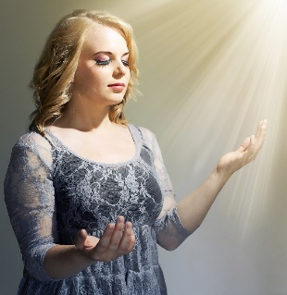
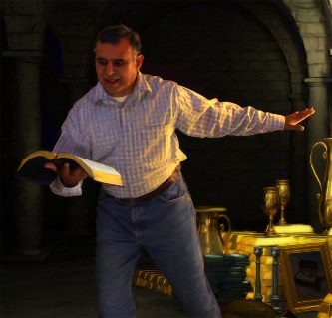
食べて満足する
むしろ、あなたの神、主を思い起こしなさい。富を築く力をあなたに与えられたのは主であり、主が先祖に誓われた契約を果たして、今日のようにしてくださったのである。申命記8：18（新共同訳）
神は私たちを繁栄させ、私たちが困らないように配慮してくださいます（詩篇37：25）。しかし、物質的な幸福の危険性についても警告しています。
私たちは、自分の肉体的、精神的な努力のおかげで、すべてを手に入れたと思っているかも しれません。
しかし、私たちの力、知性、健康は神から与え られたものであることを忘れてはなりません。
最終的には、私たちが持っているすべてのものは、神様から 来ていることを忘れないでください。神様に感謝して、「富の惑わし 」に引きずられないようにしましょう。（マルコ4:19）

Slide 8
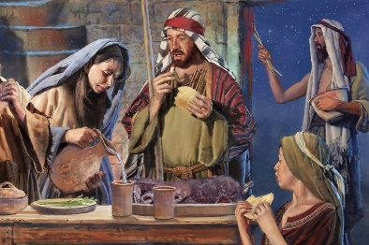
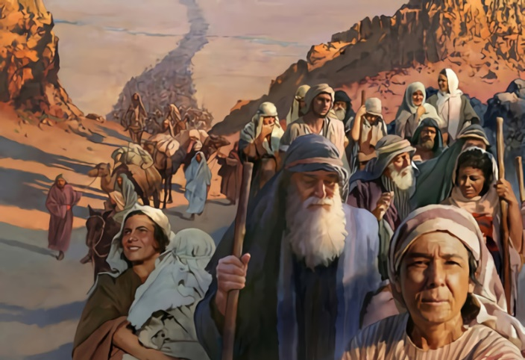
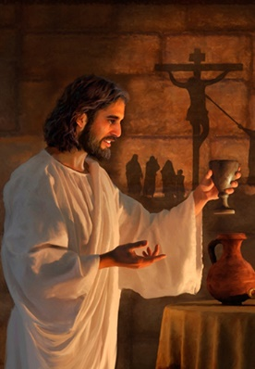
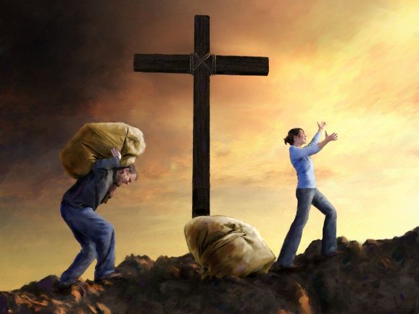
奴隷であったことを思い起こしなさい
あなたをエジプトの国、奴隷の家から導き出された主を決して忘れないよう注意しなさい。申命記6：12（新共同訳）
旧約聖書には、エジプトからの解放の記憶が記されて います。イスラエルの人々は、今でも毎年「過越の祭り」を祝うことで、その出来事を覚えています。
クリスチャンにとって、過越祭は、罪からの解放という、さらに大きな解放を思い 起こさせるものです。 （1コリ5:7、15:3）
私たちは、自分が罪人であったことを決して忘れてはなりません。キリストは私たちを罪から解放し、新しい命を与えてくださいました。 私たちは神の作品であり、良い行いのために キリスト・イエスにあって造られたものであり、私たちがそれに歩むように神があらかじめ備えておられるからです。（エペソ2：10）。

Slide 9
E. G. W. (Our High Calling, May 9)非公式訳
豊かな人も貧しい人も、学識のある人もない人も、神の愛の形見を見て考えることができるのです。神の配慮と善意と慈悲の形見はすべて、記憶の 広間に不滅の記念品として飾られるべきです。 神は、ご自身の愛と約束を心の石板に書かれる ことを望んでおられます。神の貴重な啓示を守り、一文字たりとも消したり薄めたりしてはならない。

